Slide 1
Styrmodell
Förenklad
2020
Notes:
Johanna

Slide 2
Bakgrund
Kommunfullmäktige fattade den 16 december 2019 beslut om att införa en ny styrmodell.
Riktlinjerna är framtagna i projektform 2019 av en styrgrupp bestående av representanter från olika partier och från förvaltningen.
Styrmodellen har under framtagandet varit ute på remissrunda hos de olika partierna, förvaltningschefer, bolag, fackliga organisationer och hos revisorerna.
Notes:
Johanna

Slide 3
Varför ska det finnas en styrmodell ?
Effektmål- Förväntat resultat
Säkerställa att skattepengarna hanteras på bästa tänkbara sätt.
Tydliggöra uppdraget och säkerställa att den politiska viljeriktningen
och mål får genomslag i verksamheterna.
Säkerställa att verksamhetens arbete ger resultat och effekt utifrån mål
och uppdrag de har så att de kommer medborgarna till nytta.
Ge förutsättningar för och följa upp det systematiska kvalitetsarbetet.
Tydliggöra ansvar och roller
Notes:
Johanna

Slide 4
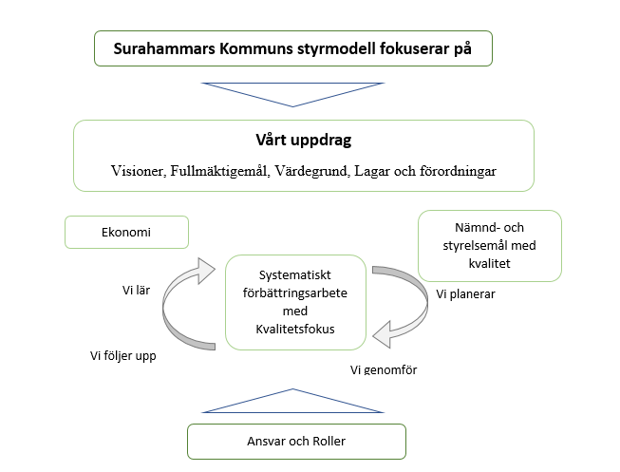
Styrmodellens olika delar
Verksamhetens grunduppdrag
Styrdokument
Mål och Plan
Ekonomi
Systematiskt förbättringsarbete med kvalitet
Förhållningssätt, ansvar och roller
Översikt året
Notes:
Carina

Slide 5
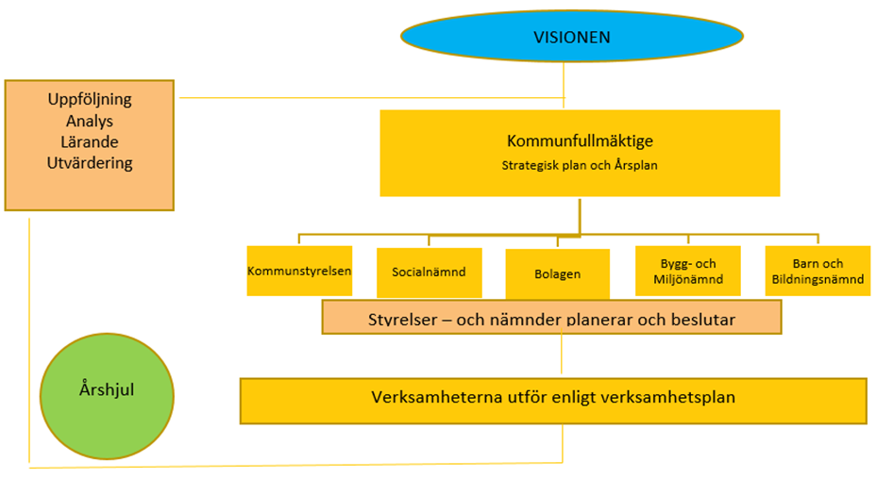
Notes:
Carina

Slide 6
Grunduppdraget
Planera
Följ upp
Lär och Agera
Genomför
Kommunens grunduppdrag omfattar förutom uppdrag som kommer sig av lagar och förordningar av kommunens vision, övergripande fullmäktigemål, värdegrund samt kommunala direktiv och styrdokument.
Dessa delar utgör en utgångspunkt för arbetet med finansiella mål och resursfördelning, mål och uppdrag för utvecklingsarbetet samt faktorer och indikatorer för att kvalitetssäkra verksamheten.
Kommunens grunduppdrag ska utföras med kvalitet.
Notes:
Carina

Slide 7
Vad är kvalitet?
Kvalitet innebär att det som görs tillgodoser behov och realistiska förväntningar hos kommuninvånarna.
Kvalitet sitter inte i produkten utan i hur mottagaren som har ett behov av tjänsten, upplever att insatsen/tjänsten levereras. Det ska ha ett värde för kommuninvånaren. Kvalitet sitter i mötet eller hur användbar de är för individen, vilket är individuellt.
Kommuninvånare måste därför ses som medskapare i ”HURET” för att kvalitetsfaktorer dvs det som har ett värde, ska kunna identifieras.
Notes:
Carina

Slide 8
Exempel
För att få mäta kvalitet så måste kommuninvånares behov vara känt och det som är betydelsefullt mätas
Produkt /Tjänst: Hemtjänst
Exempel: Brukare anger att möjlighet att påverka tiden för t ex dusch och att personalen har ett gott bemötande är viktigt. Om personen upplever att det blir tillgodosett så blir kunden sannolikt nöjd.
Att mäta t ex antal hemtjänsttimmar är inte relevant att veta och bör inte ens mätas om det inte finns något annat syfte.
Produkt/Tjänst: Badhus
Exempel: En medborgarundersökning visar att kommuninvånare önskar ett badhus med varierande öppettider och xx grader i vattentemperatur. Om detta tillgodoses så upplever sannolikt kommuninvånarna en bra kvalitet. Att mäta antal badhus eller antal öppet timmar är inte relevant för kvaliteten.
Notes:
Carina

Slide 9
Kvalitetsmogen organisation
I en kvalitetsmogen organisation vet man för vilka man ska skapa värde och har en tydlig bild av deras behov och förväntningar
Man är medveten och har en samsyn om hur man arbetar samt vilka resultat som ska uppnås.
Resultatet förbättras kontinuerligt som en följd av systematiskt utvärdering och förbättring av arbetssätten.
Man har förmågan att fortsätta förändras, anpassa och tillfredsställa kommuninvånarnas och intressenternas ständiga föränderliga behov.
Notes:
carina

Slide 10
Plan och Mål
Planera
Följ upp
Lär och Agera
Genomför
Med utgångspunkt ifrån kommunens och verksamheternas grunduppdrag ska nulägesanalys och omvärldsanalys på varje organisatorisk nivå genomföras utifrån det uppdrag och de förutsättningar respektive verksamhet har. Det syftar till att identifiera prioriterade utvecklingsområden, sätta mål och ta fram strategiska planer för utveckling av verksamheten.
Målen ska vara få och användas för att hantera kommunala utmaningar.
Mål och mått ska vara direkt kopplade till ett resultat och resultatet ska var kopplat till
ett värde för medborgarna.
Notes:
Carina

Slide 11
Planera
Följ upp
Lär och Agera
Genomför
Mål
När de övergripande resultatmålen är fastställda av kommunfullmäktige sätter styrelser och nämnder sina mål.
Dessa mål ska vara SMARTA ,vilket innebär att de ska vara:
Specifika
Mätbara
Accepterade
Realistiska och relevanta
Tidsbegränsade
Ansvarsfördelade
Återrapportering
Kommunfullmäktige beslutar om ramar, övergripande mål och uppdrag till styrelser och nämnder
Styrelser och nämnder beslutar om SMARTA mål och uppdrag till förvaltningarna
Förvaltningarna beslutar om mål och aktiviteter till enheterna
Beslut mål och uppdrag
Styrelser och nämnder återrapporterar till fullmäktige och medborgare
Förvaltningarna återrapporterar till styrelser och nämnder
Enheterna återrapporterar till förvaltningen
Notes:
Carina

Slide 12
Planera
Följ upp
Lär och Agera
Genomför
Det praktiska målarbetet
Kommunstyrelsens och nämndernas ordförande ansvarar för att initiera arbetsgrupper för att arbeta med det årliga mål- analys och uppföljningsarbetet.
Förtroendevalda och tjänstemän samverkar kring detta.
Förtroendevalda tar med stöd av tjänstemännen reda på fakta och behov. Vad är problemet, vad behöver åtgärdas?
Förtroendevalda och tjänstemän har en dialog om det som framkommer som behov och utvecklingsområden i förarbetet är mätbart.
Förtroendevalda sätter därefter specifika och tidsatta mål. Kan var utmanande.
Förtroendevalda och tjänstemän kommer överens om vad och hur målen ska mätas.
Tjänstemännen gör en aktivitetsplan med ansvar och förankrar med förtroendevalda.
Målen följs upp av tjänstemännen och rapporteras till de förtroendevalda.
Notes:
Carina

Slide 13
Kvalitetsmål och mätningar av måluppfyllelse
Kvalitetsmål och mätningar av måluppfyllelse ska finnas och ske endast om man vet varför man mäter och vad mätningar syftar till.
Om inget seriöst arbete görs med målarbetet och i att förbättra/förändra processerna bör man inte mäta alls, för det skapar förväntningar hos kommuninvånarna.
Notes:
Carina

Slide 14
Kvalitet och Ekonomi
Kvalitet och ekonomi måste kopplas samman för kommuninvånarnas bästa.
Detta görs genom samverkan av ansvariga för verksamhet och ekonomi inom givna ekonomiska ramar.
Eventuella prioriteringar görs av de förtroendevalda.
De ramar som ges till nämnder och styrelse bör ha inbyggd flexibilitet och stor frihet för att kunna anpassa verksamheterna efter behov.
Notes:
Kicki

Slide 15
Planera
Följ upp
Lär och Agera
Genomför
Ekonomi
Ekonomi handlar om att utifrån tillgängliga resurser och god ekonomisk hushållning sätta finansiella mål och fördela resurserna mellan kommunens olika verksamhetsområden utifrån de prioriterade mål som satts av fullmäktige.
Ekonomistyrning är en del i det totala styrsystemet och handlar, liksom all styrning, om att påverka agerandet i en viss önskvärd riktning. Den ska präglas av öppenhet och transparens. Målet är att kommunens resurser ska användas på ett effektivt sätt. Det innebär att:
Precisera ansvar och roller
Planera och budgetera verksamheten
Fortlöpande redovisa ekonomi och verksamhet
Följa upp om ekonomin och verksamheten utvecklas enligt plan
Vidta korrigerande åtgärder vid befarade avvikelser
Notes:
Kicki

Slide 16
Verksamhetsplan med Budget
Planera
Följ upp
Lär och Agera
Genomför
Rambudget- Kommunfullmäktige fattar beslut om rambudgeten varje år i juni.
Verksamhetsplaner med detaljbudget antas därefter årligen i kommunstyrelsen och nämnd, delges sedan kommunfullmäktige i november.
Verksamhetsplaner ska innehålla beskrivning av följande punkter:
Vision och Värdegrund
Verksamhetsbeskrivning med analys av nuläge och förutsättningar
Ekonomiska förutsättningar och budget
Samtliga mål och uppdrag
Kritiska kvalitetsfaktorer och kvalitetsindikatorer
Affärsplaner från bolagen lämnas enligt årshjul
Notes:
Kicki

Slide 17
Budgetprocessen
Majoriteten ansvarar för att ta fram en rambudget. När ramarna för styrelse och nämnders budget ska beslutas så har andra partier möjlighet att yrka på egen rambudget till KS eller direkt till KF.
Om yrkandet om egen budget sker till KF så måste dock ärenden först lyftas för på KS enligt regler i kommunlagen om beredningstvång, innan något beslut kan tas. Med anledning av det rekommenderas att egna budgetförslag lämnas till Kommunstyrelsen via utskottet för att tidsplanen gällande budgetprocessen ska hålla.
Styrelse/ Nämnders detaljbudgetar tas fram i majoritet och beslutas därefter på varje nämnd/styrelse. På mötet har alla ledamöter inom nämnden/styrelse möjligheter att komma med egna yrkanden på den föreslagna detaljbudgeten.
Detaljbudgetar från kommunstyrelse och nämnder lämnas sedan till KF som information.
Notes:
Kicki

Slide 18
Investeringsprocessen
Planera
Följ upp
Lär och Agera
Genomför
Investeringsprocessen ska pågå parallellt med budgetprocessen.
Prioriterade investeringsönskemål från verksamheterna sammanställs av förvaltningscheferna och meddelas ekonomikontoret. Ekonomikontoret sammanställer samtliga underlag till budgetberedningen.
Kommunstyrelsen lämnar förslag till fullmäktige om investeringsram för kommunstyrelse och respektive nämnd vid större investeringar och exempelvis politiska prioriteringar öronmärks en investeringsram direkt vid beslut av kommunstyrelsen.
Kommunstyrelsens förslag till beslut avseende investeringsbudget ska fastslås av kommunfullmäktige i juni och därefter är budgeten fastställd för budgetåret.
Notes:
Kicki

Slide 19
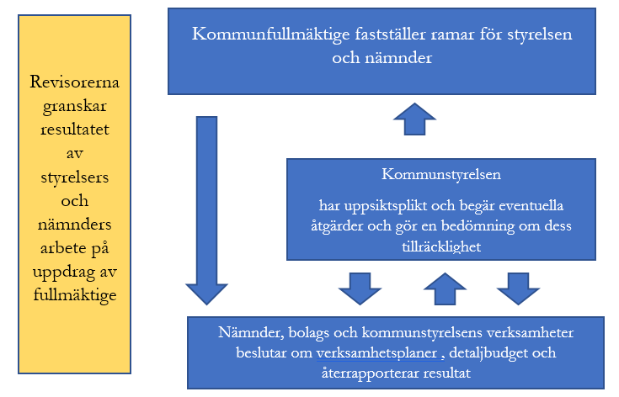
Uppsiktsplikt
Planera
Följ upp
Lär och Agera
Genomför
undantaget bolagen
Notes:
Martina

Slide 20
Planera
Följ upp
Lär och Agera
Genomför
Systematiskt förbättringsarbete
Varje styrelse och nämnd säkerställer att det finns rutiner för ett systematiskt förbättringsarbete. Utgångspunkten är att identifiera och åtgärda strukturella brister och brister i verksamhetens rutiner. Ledningen ska verka för ett klimat som uppmuntrar och stöder denna del av kvalitetsarbetet.
Det systematiska förbättringsarbetet består av följande komponenter:
Internkontroll och egenkontroll
Hantering av granskningsrapporter från revisorerna
Hantering av klagomål och synpunkter
Förbättringsåtgärder som framkommer vid uppsikt, analys och uppföljning
Dokumentation
Notes:
Carina

Slide 21
Återrapporteringar
Planera
Följ upp
Lär och Agera
Genomför
Del och helårsberättelser ska innehålla uppföljning av ekonomi, mål, personal, kvalitet och systematiskt förbättringsarbete. Revisorernas bedömning av verksamheternas resultat ska bifogas.
Årsberättelsen innehåller dessutom:
Information om relevanta förändringar av lagar och andra krav.
Bolagens årsberättelser.
Revisorernas bedömning av årsredovisning samt revisionsberättelser
I uppföljningen av kvalitet ska följande ha beaktas i berättelserna:
eget resultat i förhållande till andra
egenkontroller
internkontroller
målgruppsundersökningar
uppgifter från revisorer och intressenter
klagomål och synpunkter
Jämförelse av verksamhetens resultat med tidigare resultat vad gäller måluppfyllelse, personal och ekonomi
vilka eventuella förbättringsåtgärder som vidtagits
Notes:
Carina

Slide 22
Förhållningssätt
Samverkan, Delaktighet och Transparens
Samverkan ska ses som ett sätt att effektivisera verksamheten, öka kompetensen, förbättra serviceutbudet och hantera krav på specialistkunskaper med mera.
Delaktighet: För att får veta vad som är värdefullt, kunna identifiera kvalitetsfaktorer och skapa kvalitet så måste hela organisationen ha ett arbets- och förhållningssätt mot kommuninvånarna som uppmuntrar dialog och skapar tillit.
Transparens: Kommunledningen säkerställer att det finns rutiner för att hantera medborgarförslag, motioner och interpellationer samt att det finns riktlinjer och rutiner för styrdokument, ärendehantering och diarieföring samt att dessa hanteras i enlighet med offentlighetsprincipen.
Notes:
Carina

Slide 23
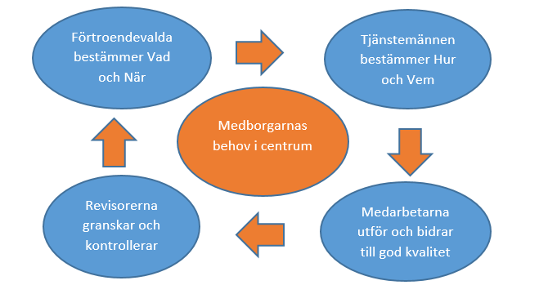
Förtroendevaldas roll
De förtroendevalda fokuserar på VAD och NÄR-frågor det vill säga det resultat som ska uppnås, uppdrag som ska utföras samt när och inom vilka ramar/riktlinjer
Förtroendevalda har ett stort ansvar i att värna om demokratin. Alla förtroendevalda ska ha ett etiskt förhållningssätt gentemot varandra, tjänstemän, medborgare, media och föregå med gott exempel. Allas åsikter och viljeyttringar ska få uttryckas och respekteras och alla människors lika värde ska beaktas.
Förtroendevalda har till uppgift att förvalta samhällets tillgångar och anvisa medel på ett noggrant och ansvarsfullt sätt.
Notes:
Johanna

Slide 24
Chefers och tjänstemäns roll
Tjänstemännen fokuserar på HUR och VEM-frågor det vill säga hur arbetet ska bedrivas samt ledas och fördelas. Denna rollfördelning gäller dock alla organisatoriska nivåer vilket innebär att samma förhållande gäller mellan t ex en förvaltningschef och en enhetschef och inte bara mellan förtroendevalda och tjänstemän.
Förvaltningscheferna ansvarar för att styrmodellen är känd i den egna verksamheten och att den efterföljs.
Det är viktigt att analysera hur arbetsprocesserna fungerar och inte enbart bedöma resultatet. Närmast ansvarig chef ska tillsammans med övriga medarbetare inom de olika verksamheterna därför identifiera, beskriva och fastställa de processer som behövs för att säkra kvaliteten i verksamheten.
Notes:
Martina

Slide 25
Medarbetarnas roll
Medarbetarna har en skyldighet att bidra till att en god kvalitet upprätthålls och att medverka i verksamhetens kvalitetsarbete.
Medarbetare ska ha den kompetens och de färdigheter som verksamheten kräver för att arbeta i enlighet med de processer och rutiner som ingår i styrmodellen.
Notes:
Carina

Slide 26
Revisorernas roll
Den kommunala revisionen är oberoende och arbetar på uppdrag av fullmäktige.
Revisorerna (revisionen) är fullmäktiges och ytterst medborgarnas demokratiska instrument för granskning och kontroll av den verksamhet som bedrivits i styrelser, nämnder och kommunala bolag.
Notes:
Johanna

